Slide 1
Отчёт о реализации антикоррупционных мероприятий в Государственном автономном учреждении социального обслуживания Свердловской области «Комплексный центр социального обслуживания населения города Каменска – Уральского» за 2023 год

Slide 2
1. Нормативное обеспечение деятельности по противодействию коррупции
Наименование мероприятия | Информация о выполнении
Разработка плана работы комиссии по противодействию коррупции | Разработан и утвержден План работы комиссии по противодействию коррупции в ГАУ «КЦСОН города Каменска – Уральского» приказом директора № 01-07/592 от 29.09.2022 «Об утверждении плана мероприятий, направленных на противодействие коррупции на 2021 – 2024 г.»
Контроль за выполнением стандартов и процедур, направленных на обеспечение добросовестной работы всех сотрудников Учреждения | В учреждении на постоянной основе осуществляется контроль за выполнением стандартов и процедур, направленных на обеспечение добросовестной работы всех сотрудников учреждения. Осуществляется внутренний контроль качества предоставляемых услуг получателям социальных услуг в стационарной, полустационарной форме социального обслуживания и форме социального обслуживания на дому. В связи с этим разработаны и утверждены приказы по учреждению: - приказ ГАУ «КЦСОН города Каменска – Уральского» № 01-07/06 от 09.01.2023 «Об утверждении государственного задания на 2023 год»; - приказ ГАУ «КЦСОН города Каменска – Уральского» № 01-07/706 от 22.11.2023 «О проведении внутреннего аудита СМК»; - приказ ГАУ «КЦСОН города Каменска – Уральского» № 01-07/04 от 09.01.2023 «Об утверждении плана – графика по проведению внутренней проверки структурных подразделений в 2023 году»

Slide 3
Наименование мероприятия | Информация о выполнении
Мониторинг изменений действующего законодательства в области противодействия коррупции | Работа ведется в соответствии с Планом антикоррупционного просвещения сотрудников - Приказ ГАУ «КЦСОН города Каменска – Уральского» № 01-07/711 от 29.11.2022 «Об утверждении плана антикоррупционного просвещения сотрудников ГАУ «КЦСОН города Каменска – Уральского» на 2023 год». В течение 2023 года юрисконсультом учреждения проводился мониторинг изменений действующего законодательства в области противодействия коррупции. Подготовлен и утвержден директором учреждения План антикоррупционного просвещения сотрудников ГАУ «КЦСОН города Каменска – Уральского» на 2024 год - № 01-07/704 от 22.11.2023 года.
Доведение до лиц занимающих должности в Учреждении положений законодательства РФ о противодействии коррупции, в том числе об ответственности за коррупционные правонарушения | Министерством социальной политики Свердловской области в течение 2023 года своевременно доводились до лиц занимающих должности в Учреждении положения законодательства РФ о противодействии коррупции, в том числе об ответственности за коррупционные правонарушения (в формате видеоконференций, по электронной почте и др.)
Введение в договоры связанные с хозяйственной деятельностью Учреждения стандартной антикоррупционной оговорки | В договоры и локальные документы, связанные с хозяйственной деятельностью учреждения введены антикоррупционные оговорки в: - Положение о предотвращении и урегулировании конфликта интересов в ГАУ «КЦСОН города Каменска-Уральского»; - Положение об уведомлении директора ГАУ «КЦСОН города Каменска-Уральского» о фактах обращения в целях склонения к совершению коррупционных правонарушений сотрудников Центра»; - Положение обмена деловыми подарками и знаками делового гостеприимства в ГАУ «КЦСОН города Каменска-Уральского»; - Положение о работе комиссии по противодействию коррупции в ГАУ «КЦСОН города Каменска-Уральского» - Положение о благотворительной деятельности (добровольных пожертвованиях) в ГАУ «КЦСОН города Каменска-Уральского».

Slide 4
Наименование мероприятия | Информация о выполнении
Внесение изменений в мероприятия по противодействию коррупции Учреждении в целях приведения их в соответствие требованиям антикоррупционного законодательства и методических рекомендаций по вопросам противодействия коррупции | Письмом Министерства социальной политики Свердловской области от 21.03.2022 № 07-04-85/2128 «О направлении методических рекомендаций» были доведены до руководителя учреждения социального обслуживания Методические рекомендации по наполнению разделов «Противодействие коррупции» официальных сайтов государственных учреждений, подведомственных Министерству социальной политики Свердловской области». В течение 2023 года в связи с данными Методическими рекомендациями, ответственным лицом за профилактику коррупционных и иных правонарушений, периодически вносятся изменения в локальные документы по противодействию коррупции ГАУ «КЦСОН города Каменска – Уральского».
2. Разработка и внедрение специальных антикоррупционных процедур
Наименование мероприятия | Информация о выполнении
Проведение периодической оценки коррупционных рисков в целях выявления тех сфер деятельности Учреждения, которые подвержены таким рискам, и разработка соответствующих антикоррупционных мер | В течение 2023 года подготовлены и утверждены следующие нормативно – правовые акты: - Приказ № 01-07/161 от 10.03.2023 «О мерах по минимизации коррупционных рисков при осуществлении закупок товаров, работ, услуг для нужд Государственного автономного учреждения социального обслуживания Свердловской области «Комплексный центр социального обслуживания населения города Каменска – Уральского»; - Приказ № 01-07/484 от 23.08.2023 «Об утверждении Перечня коррупционно – опасных функций Государственного автономного учреждения социального обслуживания Свердловской области «Комплексный центр социального обслуживания населения города Каменска – Уральского»; - в соответствии с приказом по учреждению № 01-07/485 от 23.08.2023 «О проведении оценки коррупционных рисков в Государственном автономном учреждении социального обслуживания Свердловской области «Комплексный центр социального обслуживания населения города Каменска – Уральского» проведена оценка коррупционных рисков. Отчет размещен на официальном сайте учреждения, в разделе «Противодействие коррупции».

Slide 5
3. Меры, направленные на совершенствование работы по профилактике коррупционных и иных нарушений
Наименование мероприятия | Информация о выполнении
Привлечение к дисциплинарной ответственности сотрудников, не принимающих должных мер по обеспечению исполнения антиррупционного законодательства | Отсутствовали случаи для привлечения сотрудников к дисциплинарным мерам
Проверки предоставляемых персональных данных и иных сведений при поступлении на работу | Проверку предоставляемых данных и иных сведений при поступлении на работу осуществляет специалист отдела кадров. Так же в учреждении работает комиссия по персональным данным, где председателем комиссии является заместитель директора. В 2023 году утверждены следующие нормативно – правовые акты: - Приказ № 01-07/589 от 03.10.2023 «Об утверждении Графика проведения проверок за выполнением инструкций по обработке персональных данных сотрудниками ГАУ «КЦСОН города Каменска - Уральского»; - Приказ № 01-07/717 от 29.11.2023 «Об изменении списка лиц, которым для выполнения служебных (трудовых) обязанностей необходим доступ к персональным данным, обрабатываемым в информационных системах персональных данных (ИСПДн)». В течение отчетного периода комиссией по контролю за выполнением инструкций по обработке персональных данных проведено 6 проверок, с составлением акта.
Ознакомление сотрудников с нормативно-правовыми документами при поступлении на работу и при внесении изменений в нормативные акты | Ознакомление сотрудников с нормативно-правовыми документами при поступлении на работу и при внесении изменений в нормативные акты осуществляет специалист отдела кадров и заведующие структурными подразделениями. В течение отчетного периода принято на работу в ГАУ «КЦСОН города Каменска – Уральского» - 46 человек. Со всеми вновь прибывшими сотрудниками проведена работа по ознакомлению с нормативно – правовыми документами по антикоррупции, утвержденными в учреждении.

Slide 6
Наименование мероприятия | Информация о выполнении
Выявление случаев возникновение конфликта интересов, возникающих у сотрудников Учреждения, выявление родственных связей у сотрудников Учреждения, контрагентов Учреждения, влияние которых может привести к конфликту интересов | Случаев возникновения конфликта интересов у сотрудников Учреждения в 2023 году не выявлено
Разработка и проведение мероприятий к Международному дню борьбы с коррупцией | Согласно плана мероприятий, посвященных Международному дню борьбы с коррупцией, который отмечается ежегодно 9 декабря, были проведены следующие мероприятия: - Проведены беседы с сотрудниками структурных подразделений ГАУ «КЦСОН города Каменска – Уральского», во время проведения оперативных совещаний, по вопросам противодействия коррупции; - Проведена разъяснительная антикоррупционная работа для получателей социальных услуг и сотрудников ГАУ «КЦСОН города Каменска – Уральского»; - Распространение методических и информационных материалов (памяток, листовок, методических пособий и др.) антикоррупционного характера для получателей социальных услуг ГАУ «КЦСОН города Каменска – Уральского»; - Размещение методических и информационных материалов (памяток, листовок, методических пособий и др.) антикоррупционного характера на официальных стендах в помещениях ГАУ «КЦСОН города Каменска – Уральского»; - Проведена Акция «Мы против коррупции» по раздаче получателям социальных услуг буклетов «Памятка антикоррупционного поведения гражданина» (отделение социального обслуживания на дому, отделение дневного пребывания, социально – реабилитационное отделение). Всего охвачено более 300 получателей социальных услуг, 150 сотрудников.
Оформление информационного стенда с информацией о профилактике коррупции | Информационный стенд, размещенный по адресу: ул. Октябрьская, 11 Б с информацией по профилактике коррупции периодически обновляется

Slide 7
4. Внедрение инновационных технологий обеспечивающих межведомственное электронное взаимодействие граждан и организаций в рамках доступности и качества предоставления услуг
Наименование мероприятия | Информация о выполнении
Своевременное пополнение и актуализация раздела официального сайта Учреждения «Противодействие коррупции» | Раздел «Противодействие коррупции» на официальном сайте учреждения обновляется своевременно
Размещение на официальном сайте Учреждения информации о прядке предоставления государственных услуг и поддержании ее в актуальном состоянии | Порядок предоставления государственных социальных услуг размещен на официальном сайте, в разделе «документы», подраздел «локальные документы» - «Правила внутреннего распорядка для получателей социальных услуг», утвержденные приказом директора ГАУ «КЦСОН города Каменска – Уральского» от 25.02.2019 г. № 01-09/139.
Информирование вновь принятых сотрудников об информации, размещенной на официальном сайте Учреждения в информационно-телекоммуникационной сети «Интернет» в том числе в разделе «Противодействие антикоррупции» | Руководители структурных подразделений ГАУ «КЦСОН города Каменска – Уральского» периодически проводят со вновь принятыми сотрудниками беседы об информации, размещенной на официальном сайте учреждения, в том числе и о разделе «Противодействие коррупции». Всего в отчетном периоде беседы проведены с 46 сотрудниками.

Slide 8
5. Повышение эффективности работы с обращениями граждан и организациями
по фактам коррупций
Наименование мероприятия | Информация о выполнении
Обеспечение возможности оперативного информирования гражданами и организациями о фактах коррупции в действиях (бездействии) работников Учреждения посредством «телефона доверия» (горячих линий) по вопросам противодействия коррупции электронных сообщений на сайт Учреждения и (или) иными способами обратной связи | Вы отчетном периоде на «телефон доверия» вопросы о фактах коррупции в действиях (бездействиях) сотрудников учреждения – не поступали
Формирование и ведение базы данных обращений граждан по фактам коррупционных проявлений | В течение отчетного периода обращений граждан по фактам коррупционных проявлений не поступало
Проведение мониторинга обращений и результатов рассмотрения обращений граждан и организаций о фактах коррупции, анализ обращений граждан по фактам коррупции по содержанию, результатам рассмотрения | В течение отчетного периода обращений от граждан и организаций по фактам коррупции не поступало

Slide 9
Наименование мероприятия | Информация о выполнении
Проведение мониторинга обращений граждан о качестве предоставляемых социальных услуг | Ежеквартально, в учреждении проводится опрос получателей социальных услуг в рамках критерия «удовлетворенность получателей социальных услуг качеством социальных услуг». В отчетном периоде было проанкетировано - 1400 получателей социальных услуг.
Рассмотрение на заседании Комиссии по противодействию коррупции отчета о выполнении Плана мероприятий на 2021-2024 гг. | Ежегодно, в течение 1-го квартала, комиссией по противодействию коррупции рассматривается Отчет о выполнении плана мероприятий по противодействию коррупции за предыдущий период (с составлением протокола)
Размещение в разделе «Противодействие коррупции» официального сайте Учреждения в информационно – телекоммуникационной сети «Интернет» отчетов о результатах выполнения плана мероприятий по противодействию коррупции | Отчет о выполнении плана мероприятий по противодействию коррупции размещается на официальном сайте учреждения, в разделе «Противодействие коррупции», ежегодно, до 01 февраля. Отчеты о выполнении Плана мероприятий по противодействию коррупции размещаются своевременно, без нарушения сроков по размещению.
6.Повышение качества профессиональной подготовки специалистов в сфере организации противодействия и непосредственного противодействия коррупции
Наименование мероприятия | Информация о выполнении
Прохождение обучения лиц в должностные обязанности, которых входит участие в противодействие коррупции, с учетом потребности в обучении по антикоррупционной тематике, участие в обучающих семинарах, проводимых Министерством и (или) образовательными учреждениями | В течение отчетного периода обучение прошли 4 человека по теме: «Деятельность комиссии по соблюдению требований служебного поведения и урегулированию конфликта интересов», в том числе: - заместитель директора – 1 человек; - сотрудник отдела кадров – 1 человек; - экономист – 1 человек; - заведующая социально – реабилитационным отделением – 1 человек. 3 сотрудника, прошедшие обучение (18 часов) являются членами комиссии по противодействию коррупции.

Slide 10
7. Противодействие коррупции в сфере бюджетных отношений, закупок ТРУ
Наименование мероприятия | Информация о выполнении
Осуществление внутреннего финансового контроля и внутреннего финансового аудита | - приказ ГАУ «КЦСОН города Каменска – Уральского» № 01-07/28 от 19.01.2022 «Об утверждении плана проверок внутреннего финансового контроля Государственного автономного учреждения социального обслуживания Свердловской области «Комплексный центр социального обслуживания населения города Каменска – Уральского» на 2022 год». Осуществляется ежегодно в соответствии с Положением о внутреннем финансовом контроле в ГАУ «КЦСОН города Каменска – Уральского», утвержденного приказом директора от 29.12.2018 г. № 01-09/516. Согласно плана проведены проверка: - ревизия кассы, соблюдение порядка ведения кассовых операций; - проверка соблюдения лимита денежных средств в кассе учреждения; - проверка наличия актов сверки с поставщиками и подрядчиками; - проверка наличия должностных инструкций с разделением обязанностей; - проверка наличия положений об оплате труда, подотчетных лицах и т.д. и их соблюдения; - проверка материалов инвентаризаций и ревизий и отражения результатов в бухгалтерском учете; - анализ правильности применения льгот и налоговых вычетов; - контроль за правильностью заполнения отчетных форм; - анализ соблюдения графика документооборота; - ведение и заполнение путевых листов; - формирование структуры штата учреждения и штатного расписания; - начисление заработной платы; - ведение учета запасных частей на забалансовом счете 09

Slide 11
Наименование мероприятия | Информация о выполнении
Осуществление контроля в сфере закупок ТРУ для обеспечения нужд Учреждения | В течение отчетного периода контрактным управляющим было подготовлено 18 приказов в сфере закупок: - Приказ № 01-07/17 от 11.01.2023 «Об утверждении плана закупок на 2022 – 2023 г.г.»; - Приказ № 01-07/27 от 13.01.2023 «О внесении изменений в Положение о закупке товаров, работ, услуг ГАУ «КЦСОН города Каменска – Уральского»; - Приказ № 01-07/36 от 20.01.2023 «Об утверждении изменений в план закупок на 2022 – 2023 г.г.»; - Приказ № 01-07/88 от 06.02.2023 «Об утверждении изменений в план закупок на 2022 – 2023 г.г.»; - Приказ № 01-07/119 от 20.02.2023 «Об утверждении изменений в план закупок на 2023 г.»; - Приказ № 01-07/207 от 30.03.2023 «Об утверждении изменений в план закупок на 2023 г.»; - Приказ № 01-07/263 от 26.04.2023 «Об утверждении изменений в план закупок на 2023 г.»; - Приказ № 01-07/324 от 25.05.2023 «Об утверждении изменений в план закупок на 2023 г.»; - Приказ № 01-07/394 от 03.07.2023 «Об утверждении изменений в план закупок на 2023 г.»; - Приказ № 01-07/477 от 17.08.2023 «Об утверждении изменений в план закупок на 2023 г.»; - Приказ № 01-07/529 от 05.09.2023 «О проведении проверки ГАУ «КЦСОН Артемовского района» и ГАУ «КЦСОН Ленинского района города Нижний Тагил» за период с 01.07.2022 по 31.07.2023 г.» (на основании письма Министерства социальной политики Свердловской области № 7-05-16-/1081 от 10.08.2023 и в целях проведения проверки соблюдения требований законодательства о закупках товаров, работ, услуг ГАУ «КЦСОН Артемовского района» и ГАУ «КЦСОН Ленинского района города Нижний Тагил» за период с 01.07.2022 по 31.07.2023 г.»;
Мониторинг эффективности и результативности осуществления закупок ТРУ, а также условий процедур и механизмов закупок ТРУ для нужд Учреждения в целях предотвращения коррупции и других злоупотреблений в сфере таких закупок, выявление коррупциогенных факторов принятие мер по совершенствованию условий процедур и механизмов закупок ТРУ для нужд Учреждения

Slide 12
Наименование мероприятия | Информация о выполнении
 | - Приказ № 01-07/583 от 29.09.2023 «Об утверждении изменений в план закупок на 2023 г.»; - Приказ №01-07/587 от 29.09.2023 «О внесении изменений в Перечень товаров, работ, услуг, закупки которых осуществляются у субъектов малого и среднего предпринимательства»; - Приказ № 01-07/626 от 18.10.2023 «Об утверждении изменений в план закупок на 2023 – 2025 г.г.»; - Приказ № 01-07/663 от 31.10.2023 «Об утверждении изменений в план закупок на 2023 – 2025 г.г.»; - Приказ № 01-07/702 от 21.11.2023 «О внесении изменений в состав закупочной комиссии»; - Приказ № 01-07/792 от 27.12.2023 «Об утверждении Плана закупок на 2024 – 2026 г.г.»; - Приказ № 01-07/799 от 29.12.2023 «О внесении изменений в Перечень товаров, работ, услуг, закупки которых осуществляются у субъектов малого и среднего предпринимательства».

Slide 13
8. Формирование в обществе нетерпимости к коррупционному поведению,
антикоррупционное просвещение
Наименование мероприятия | Информация о выполнении
Размещение на местах предоставления услуг плакатов (объявлений) о недопустимости коррупционного поведения, в том числе подарков, дачи взяток, подкупа и иных форм проявления коррупции | В течение 2023 года в учреждении проводилась определенная работа, в целях формирования в обществе нетерпимости к коррупционному поведению, а также антикоррупционное просвещение среди сотрудников и получателей социальных услуг путем: - проведения бесед; - раздачи буклетов антикоррупционной направленности; - размещение статьей на официальном сайте учреждения.

Slide 14
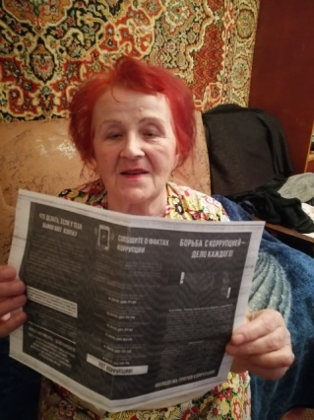
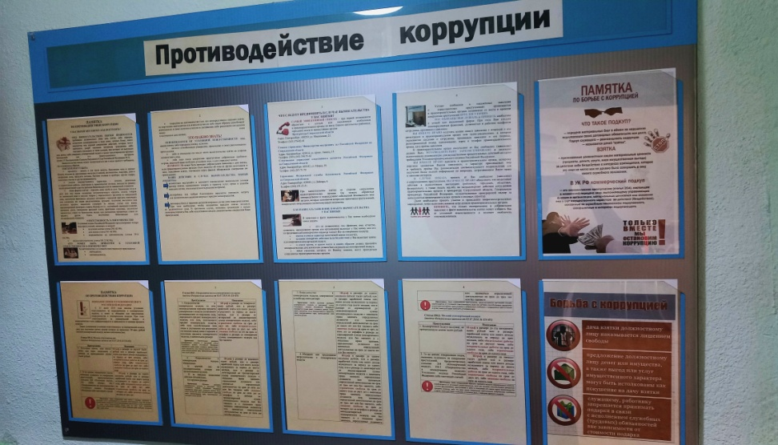
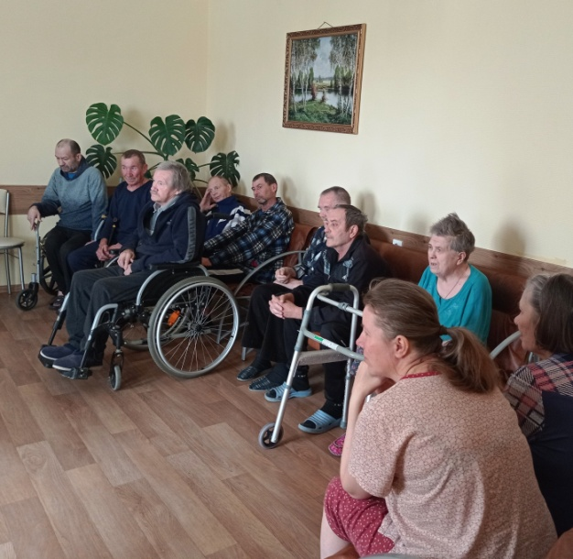
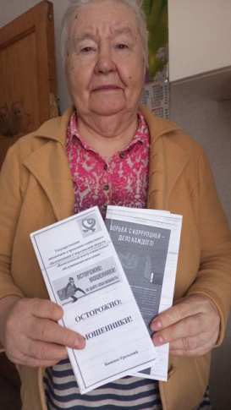
Антикоррупционные мероприятия, организованные в 2023 году
Оформление информационного стенда «Противодействие коррупции» в помещении учреждения и поддержание информации в актуальном состоянии
Согласно плана мероприятий, посвященных Международному дню борьбы с коррупцией, который отмечается ежегодно 9 декабря, были проведены следующие мероприятия:
- Проведены беседы с сотрудниками структурных подразделений ГАУ «КЦСОН города Каменска – Уральского», во время проведения оперативных совещаний, по вопросам противодействия коррупции;
- Проведена разъяснительная антикоррупционная работа для получателей социальных услуг и сотрудников ГАУ «КЦСОН города Каменска – Уральского»;
- Распространение методических и информационных материалов (памяток, листовок, методических пособий и др.) антикоррупционного характера для получателей социальных услуг ГАУ «КЦСОН города Каменска – Уральского»;
- Размещение методических и информационных материалов (памяток, листовок, методических пособий и др.) антикоррупционного характера на официальных стендах в помещениях ГАУ «КЦСОН города Каменска – Уральского»;
- Проведена Акция «Мы против коррупции» по раздаче получателям социальных услуг буклетов «Памятка антикоррупционного поведения гражданина» (отделение социального обслуживания на дому, отделение дневного пребывания, социально – реабилитационное отделение).
Всего охвачено более 300 получателей социальных услуг, 150 сотрудников.

Slide 15
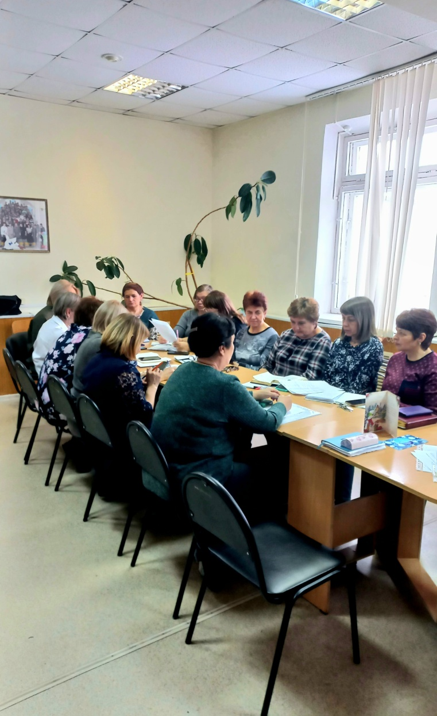
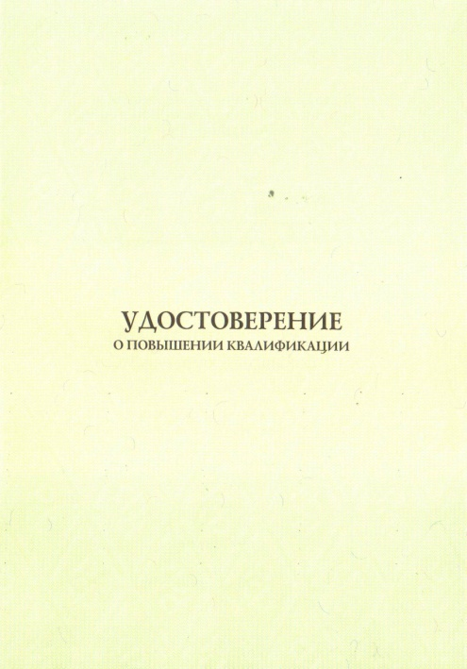
В течение отчетного периода обучение прошли 4 человека по теме: «Деятельность комиссии по соблюдению требований служебного поведения и урегулированию конфликта интересов», в том числе:
- заместитель директора – 1 человек;
- сотрудник отдела кадров – 1 человек;
- экономист – 1 человек;
- заведующая социально – реабилитационным отделением – 1 человек.
3 сотрудника, прошедшие обучение (18 часов) являются членами комиссии по противодействию коррупции.
Ознакомление сотрудников с нормативно – правовыми документами при поступлении на работу и при внесении изменений в нормативные акты.
Всего в течение 2023 года вновь принято на работу и ознакомлено с документами- 46 сотрудников

